Slide 1

Universidad Nacional San Antonio Abad Del Cusco
FACULTAD DE ING. ELÉCTRICA, ELECTRÓNICA, INFORMÁTICA Y MECÁNICA
ESCUELA PROFESIONAL DE ING. INFORMATICA Y DE SISTEMAS
PROYECTO : Implementación De Sudoku Con Algoritmo Backtracking
MATERIA: Algoritmos Paralelos Y Distribuidos

Slide 2
Sudoku Con Backtracking

Slide 3
RESUMEN
El juego del Sudoku se presenta como un problema de optimización que tiene una única solución. Se estudiarán sus orígenes y sus características, además de la aplicación de diversas técnicas de resolución de problemas y optimización.

Slide 4
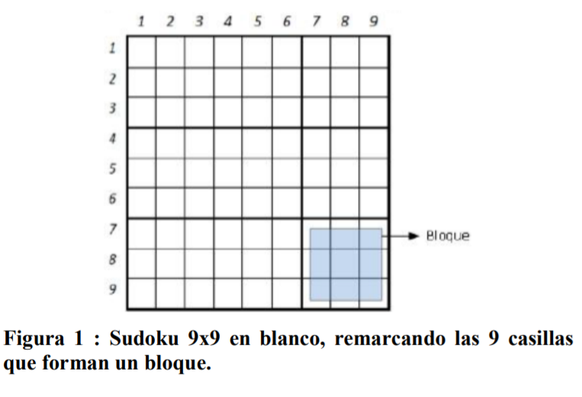
INTRODUCCIÓN
El Sudoku es un juego que consiste en un tablero de R x C casillas, donde R nota el número de filas y C el número de columnas. El tablero está dividido en un número k de bloques de tamaño r x c (con r = √𝑅 y c = √C) en los que colocaremos r x c elementos diferentes.

Slide 5
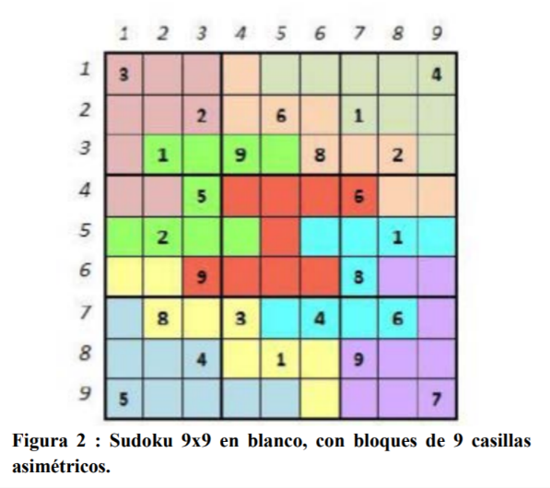
El objetivo del Sudoku en su versión clásica, y más popular, es rellenar una cuadrícula de 81 casillas, en 9 filas y 9 columnas, divididas en cajas de 3x3, con los números del 1 al 9. Al rellenar el Sudoku debemos conseguir que no se repita ningún número en las filas, columnas y tampoco en las cajas de 3x3. Un Sudoku estará bien planteado si su solución es única.
Sin embargo, también podemos encontrar otras versiones de Sudokus con diferentes restricciones, variantes respecto a la colocación de los bloques, e incluso utilizando conjuntos de elementos que no sean exclusivamente numéricos.

Slide 6
Hay que tener en cuenta que los Sudokus vienen con un conjunto de valores numéricos ya incluidos, denominados pistas. Las pistas no son colocadas en orden aleatorio. El número de pistas incluidas inicialmente en el Sudoku nos determinará su nivel de dificultad. Aunque la dificultad también está relacionada con el tiempo que toma encontrar la solución.

Slide 7
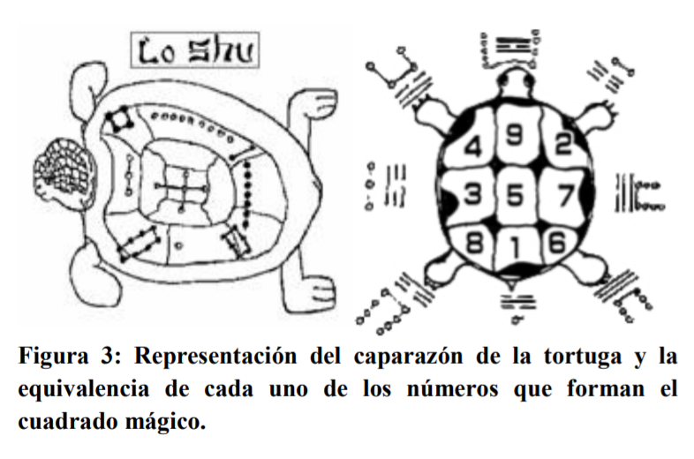
Historia
El juego del Sudoku tiene sus orígenes en civilizaciones antiguas como la china o la árabe. En estas civilizaciones existían unos juegos denominados “cuadrados mágicos” a los que se les atribuía propiedades especiales, siendo utilizados en los campos de la Astrología y el Esoterismo.

Slide 8
RESOLUCIÓN DEL SUDOKU MEDIANTE ALGORITMOS
El Sudoku tiene asociado dos problemas básicos: la generación de tableros válidos y la búsqueda de una solución que lo solucione.
Pero en esta sección nos vamos a centrar a la búsqueda de una solución, dicha solución está demostrado que se trata de un problema NP-completo, con lo cual no se ha descubierto hasta hoy un algoritmo que le dé solución en un tiempo polinomial.

Slide 9
Técnica Backtracking
se basa en un algoritmo de búsqueda en el cual se explora un árbol de soluciones en anchura o profundidad. Una de las alternativas de esta técnica es la de emplearlo en su forma más primitiva, que es la de un algoritmo de fuerza bruta.
En este caso el algoritmo se encargará de probar en cada casilla, y a partir de una casilla inicial, cada uno de los valores disponibles, analizando inmediatamente la validez de la decisión tomada. Si la solución parcial no satisface las condiciones de la Regla Única, el algoritmo retrocederá (backtrack) al nivel de búsqueda anterior y generará otro tablero, con el siguiente valor disponible ubicado en la posición última de análisis.

Slide 10
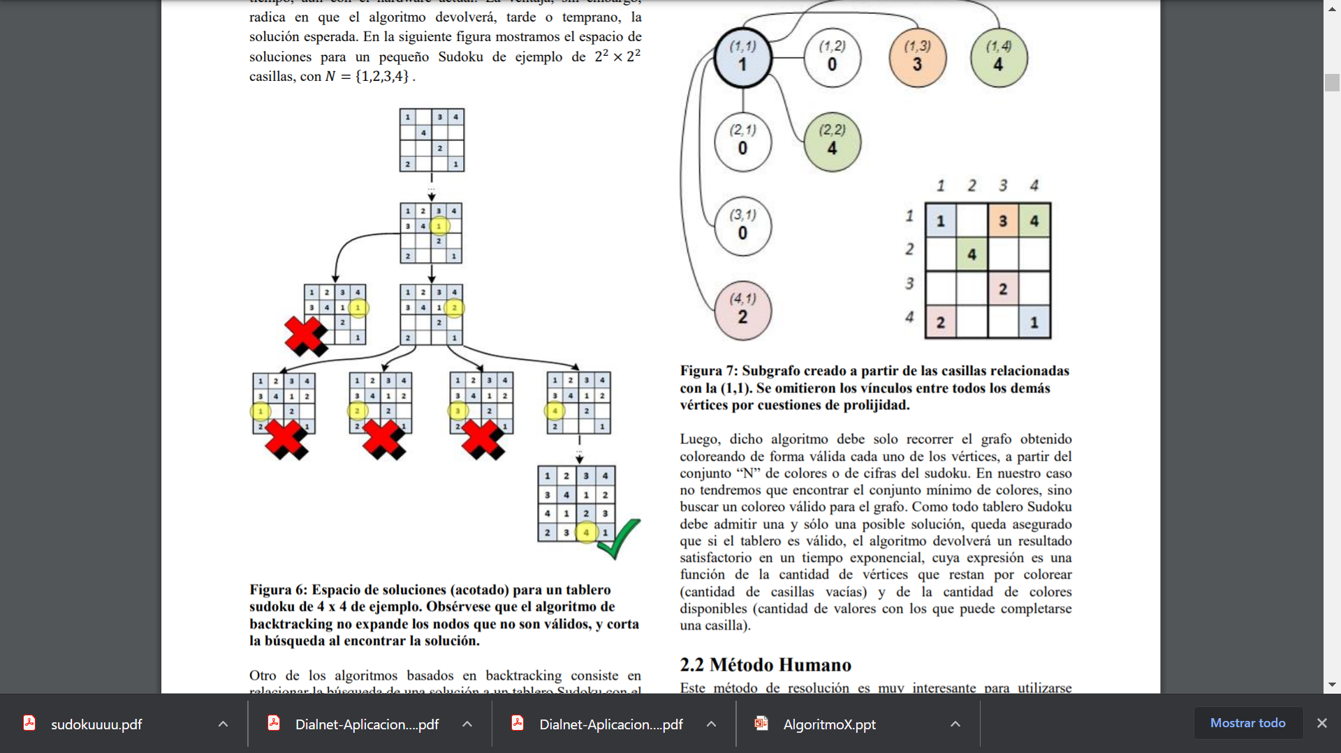
Para determinados tableros, entonces, el algoritmo tardará mucho tiempo, aún con el hardware actual. La ventaja, sin embargo, radica en que el algoritmo devolverá, tarde o temprano, la solución esperada.

Slide 11
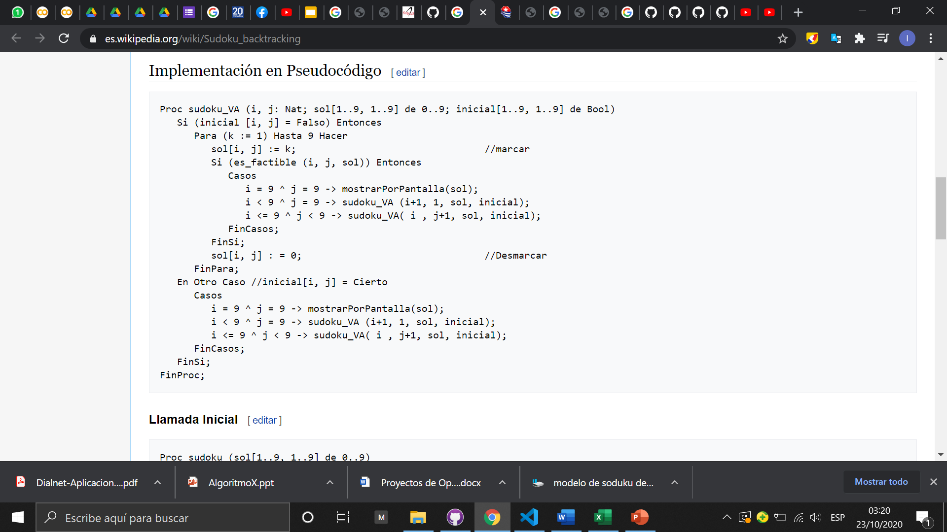
Implementación en Pseudocódigo

Slide 12
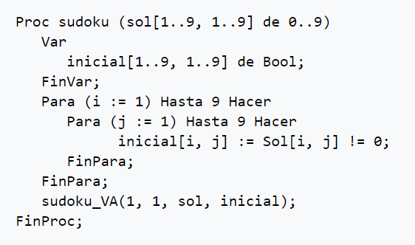
Llamada inicial:

Slide 13
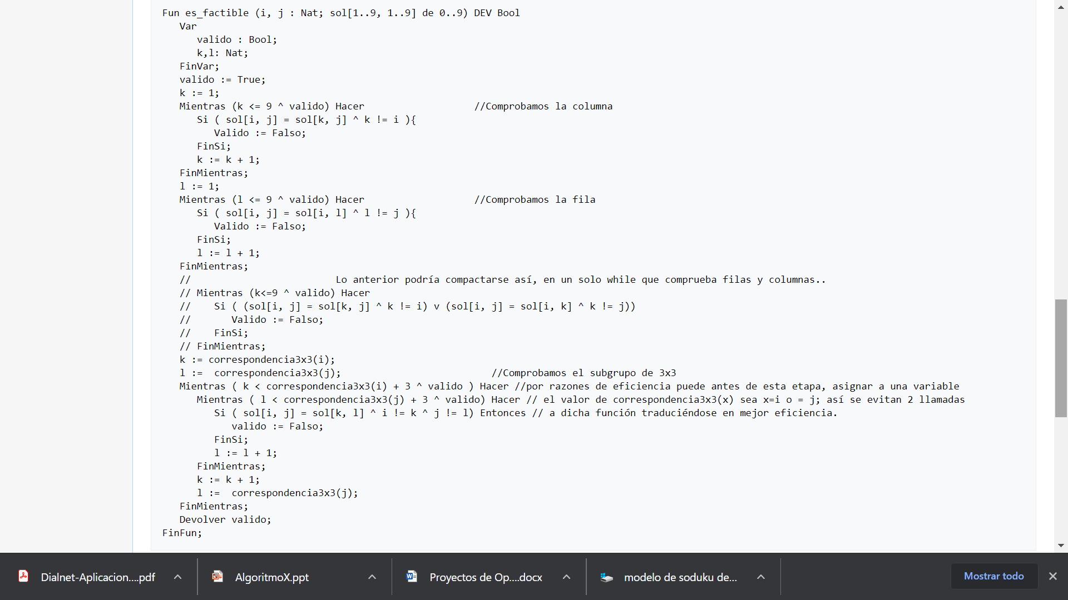
Funciones auxiliares:
Función auxiliar que comprueba la factibilidad de una solución parcial.

Slide 14
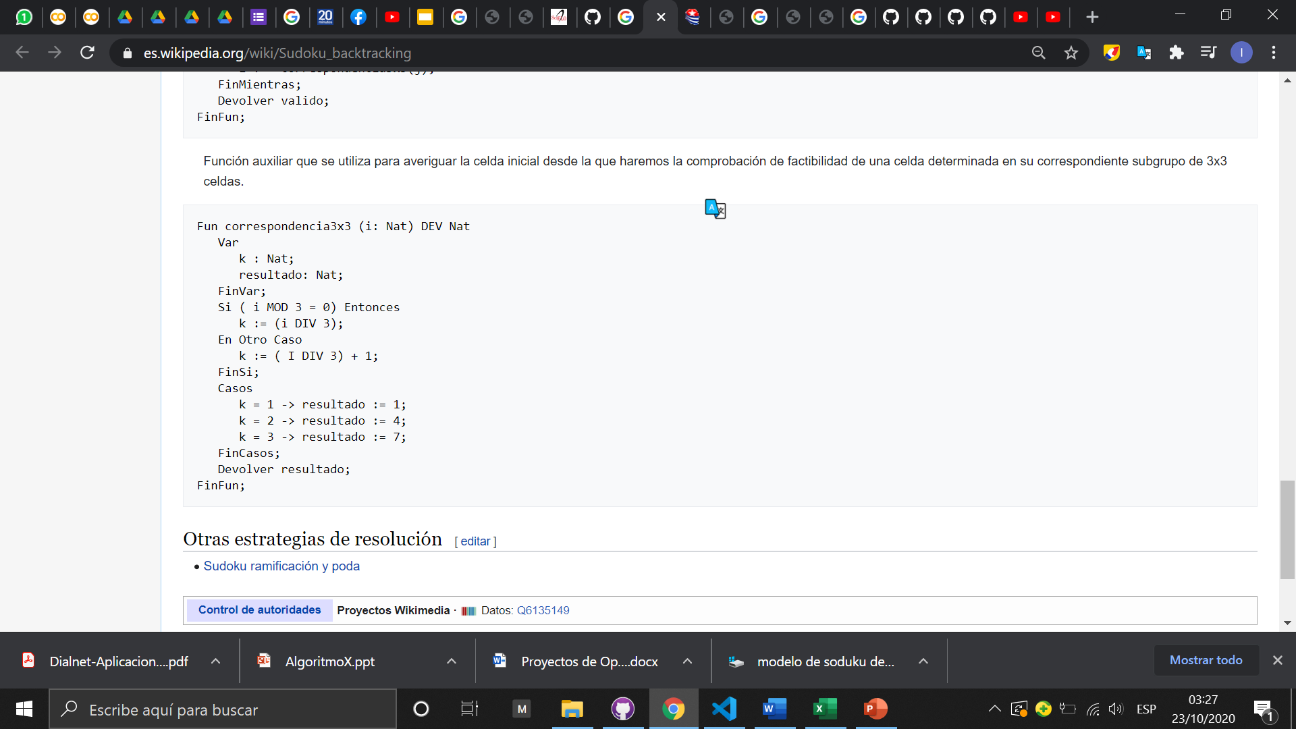
Función auxiliar que se utiliza para averiguar la celda inicial desde la que haremos la comprobación de factibilidad de una celda determinada en su correspondiente subgrupo de 3x3 celdas.

Slide 15
Análisis de inhibidores del paralelismo
Al momento de querer paralelizar este problema, nos dimos cuenta de que había muchos ciclos for en los cuales se pudiera implementar la librería Open MP para sacarle provecho a los hilos de procesamiento de nuestras PC y resolver el problema en una cantidad aún menor de tiempo.

Slide 16
conclusiones
Se planteo el Sudoku, como un problema de optimización que presenta características de alta complejidad matemática, como la presencia de una solución única y se propone un modelo matemático.
Ahora bien, las podas implementadas en nuestro algoritmo de backtracking nos permiten reducir la complejidad temporal significativamente, de acuerdo a un criterio que depende de forma exclusiva de las características de los tableros. Esto es, cuanto mayor sea la densidad de pistas en las primeras celdas del sudoku, el número de iteraciones se disminuirá. De la misma forma, si los primeros valores de la solución son altos y no están dados como pistas, el número de iteraciones necesarias se incrementará.

